Slide 1

Методическое сопровождение педагогов по формированию функциональной грамотности обучающихся в ОО
Николайкова Е.В., к.п.н.,
директор МБОУ СОШ № 25 Междуреченского ГО
региональный семинар – практикум
Междуреченск - 2022

Slide 2

Этапы подготовки к участию в международном исследовании PISA
Определение школьного координатора
Определение категории участников
Изучение теоретических основ вопроса
Определение состава работников
Организация участив в КПК (на базе КРИПКиПРО)
Организация стартовой диагностики

Slide 3
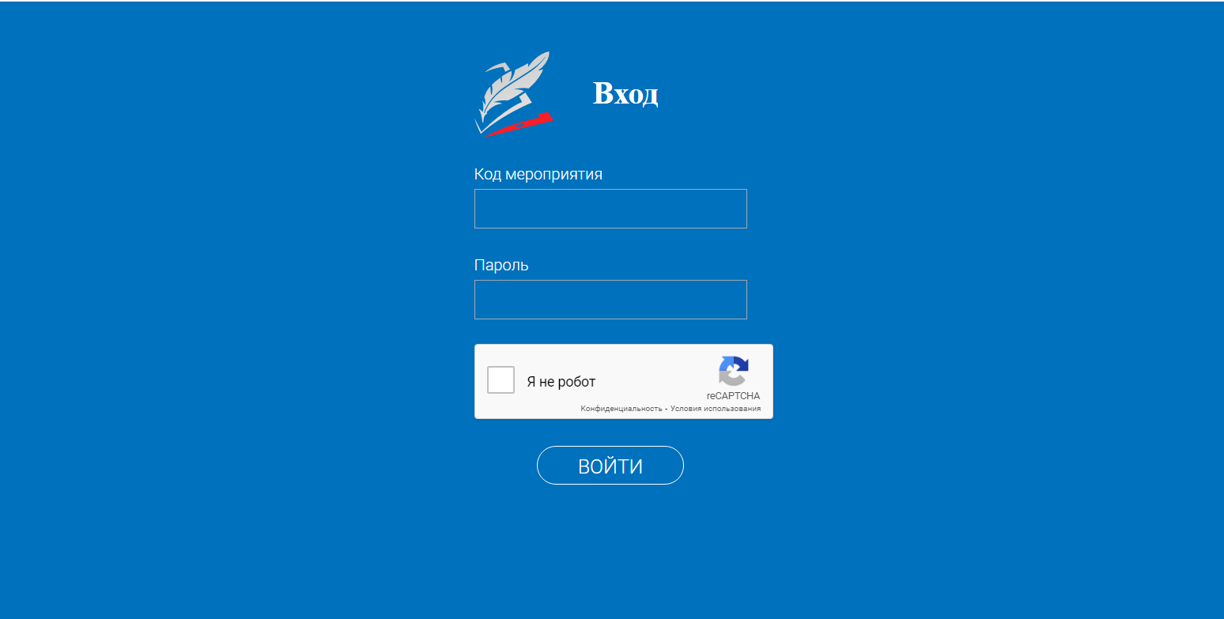
Банк заданий РЭШ

Slide 4
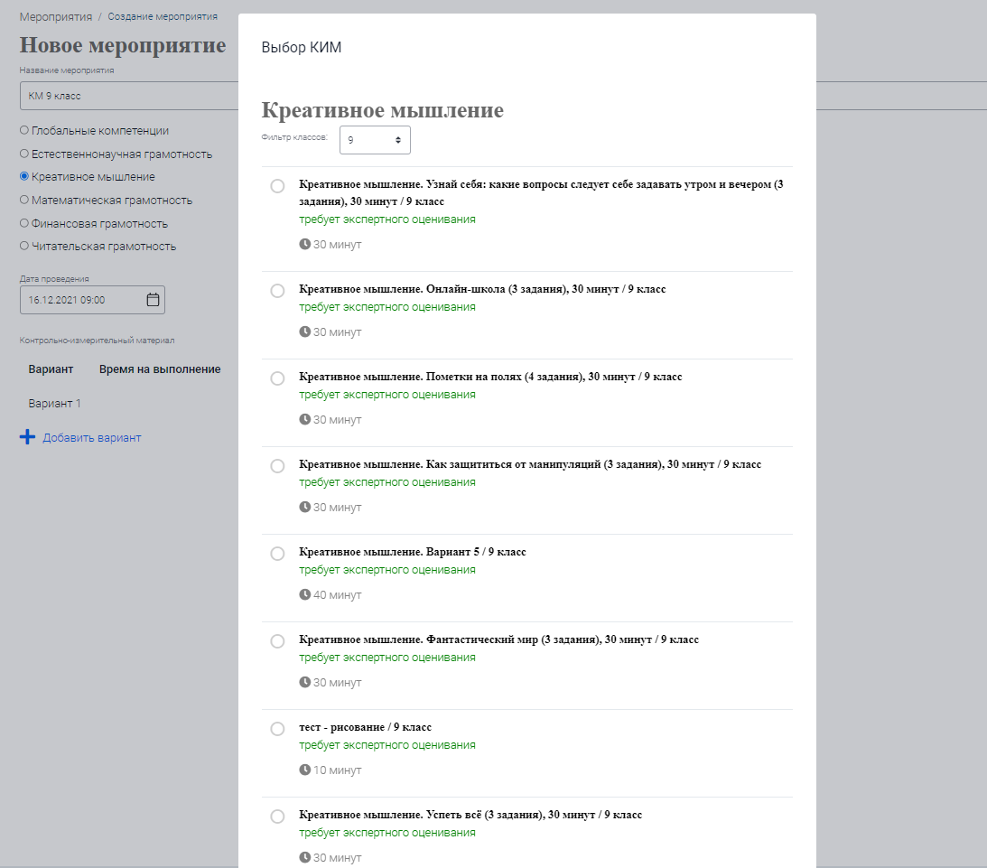

Slide 5
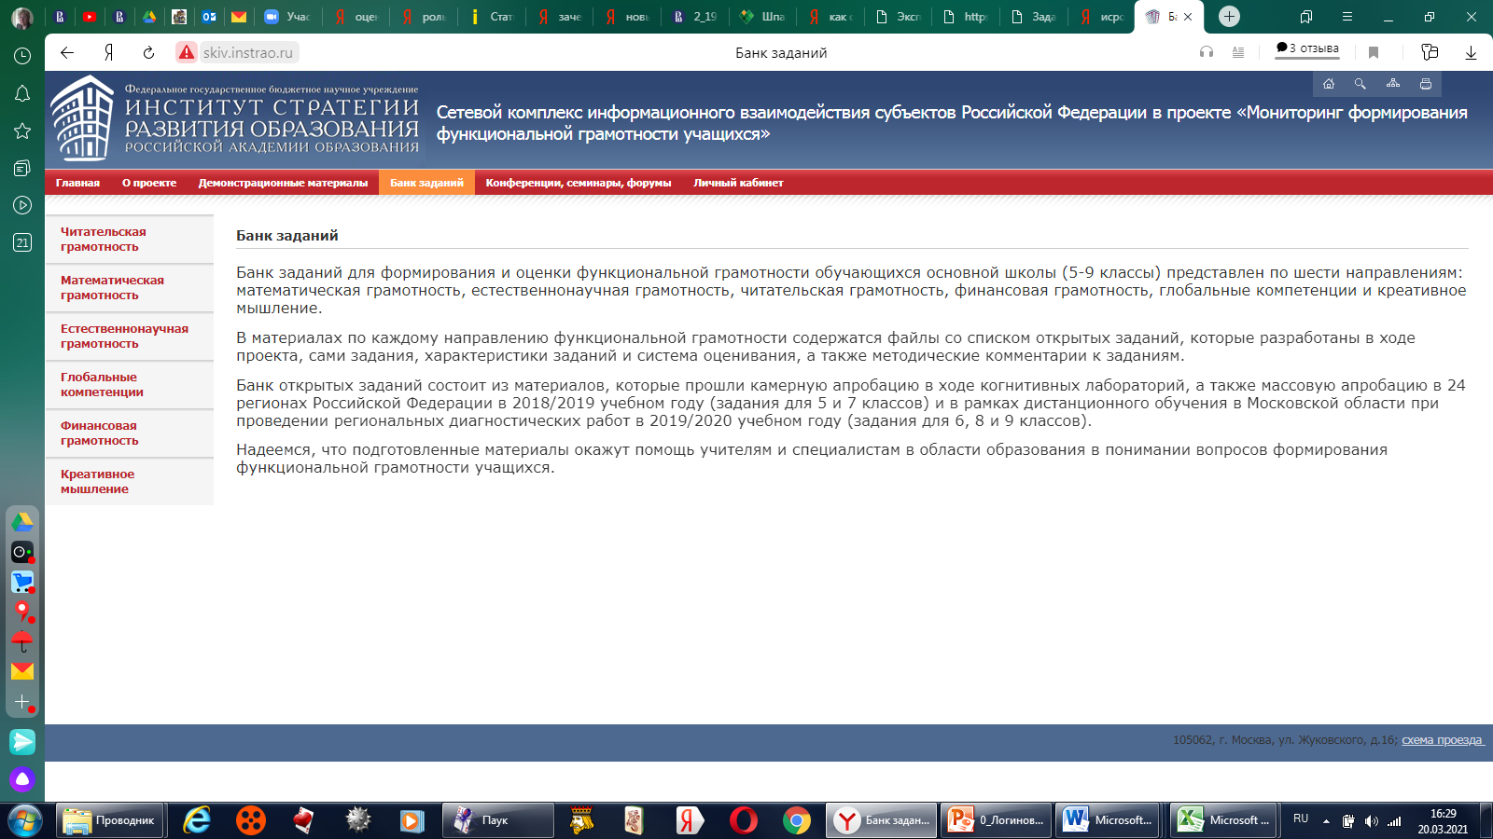

Slide 6
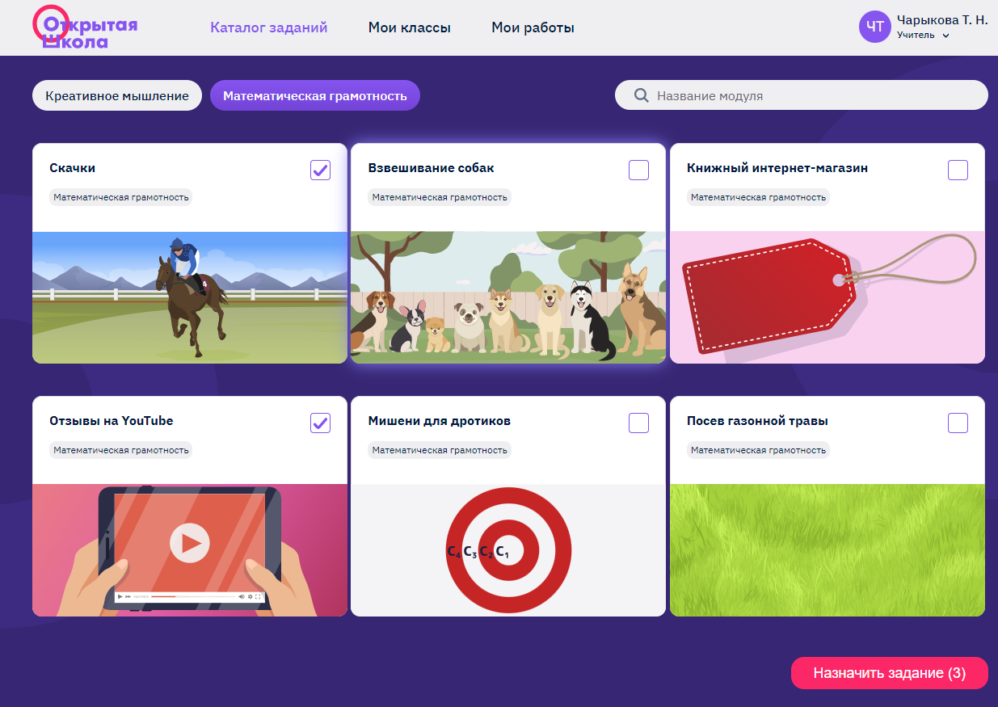

Slide 7





СЕРИЯ
«ФУНКЦИОНАЛЬНАЯ ГРАМОТНОСТЬ.УЧИМСЯ ДЛЯ ЖИЗНИ»

Slide 8
Еженедельный
отчет учителя ЕНГ:
28.03 - 01.04.2022 г.

Slide 9


Slide 10
РЕЗУЛЬТАТЫ ГИА-9 – 2022:
Русский язык (АУ – 100%, КУ – 88%, 80 человек (66%) получили «5»)
Математика (АУ – 97%, КУ – 41%)
Обществознание (АУ - 98,7%, КУ – 56,6%)
Биология (АУ – 100%, КУ – 100%)
Физика (АУ – 100%, КУ – 69%)
Химия (АУ – 100%, КУ – 39%)
ГЕОГРАФИЯ (АУ – 95%, КУ – 71%)

Slide 11
